Slide 1
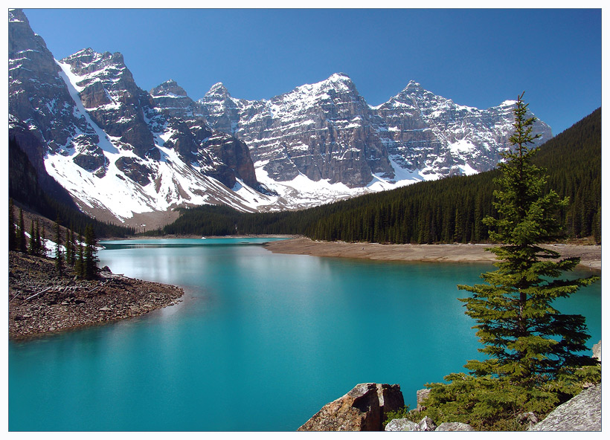
КАНАДА

Slide 2
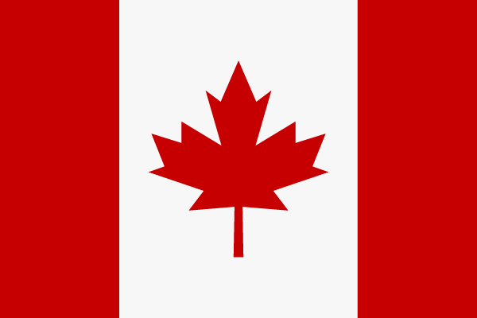
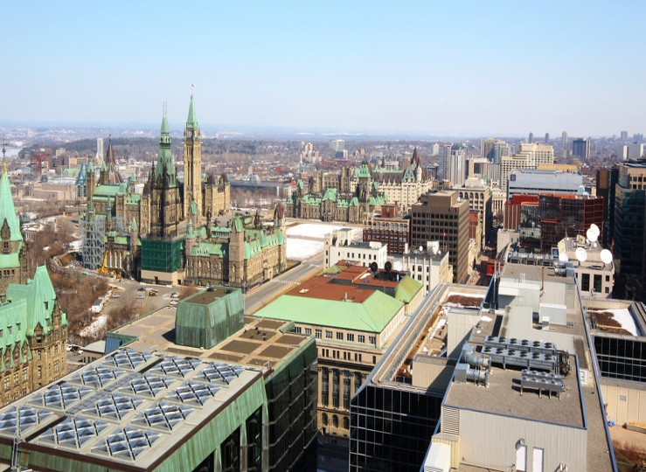
Загальні відомості
Офіційна назва – Канада
Площа – 10 млн км² (2-ге місце у світі)
Населення – 34,4 млн чол.
Столиця – Оттава
Державний прапор
м.Оттава

Slide 3
Тип країни – високорозвинена держава, країна “Великої сімки”
ВВП на душу населення – $47 066
Державний устрій – країна у складі Співдружності, федеративна держава
Член міжнародних організацій – ООН, НАТО, ОАД та ін.

Slide 4
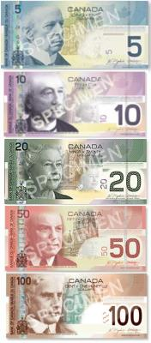
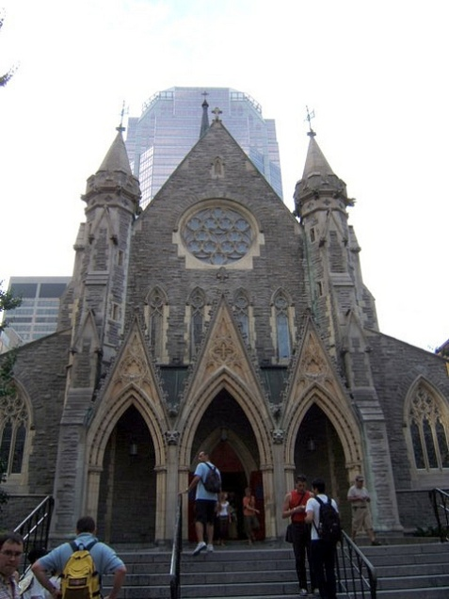
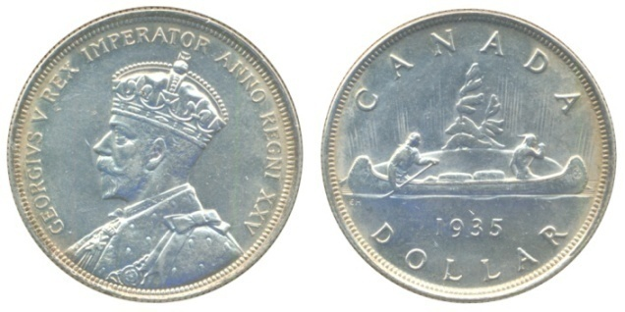
Офіційна мова – англійська, французька
Релігія – християнство (протестантизм, католицтво)
Валюта – канадський долар
Christ Church
MONTREAL, CANADA

Slide 5
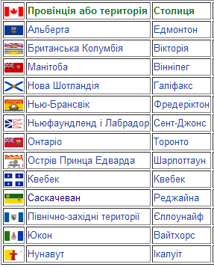
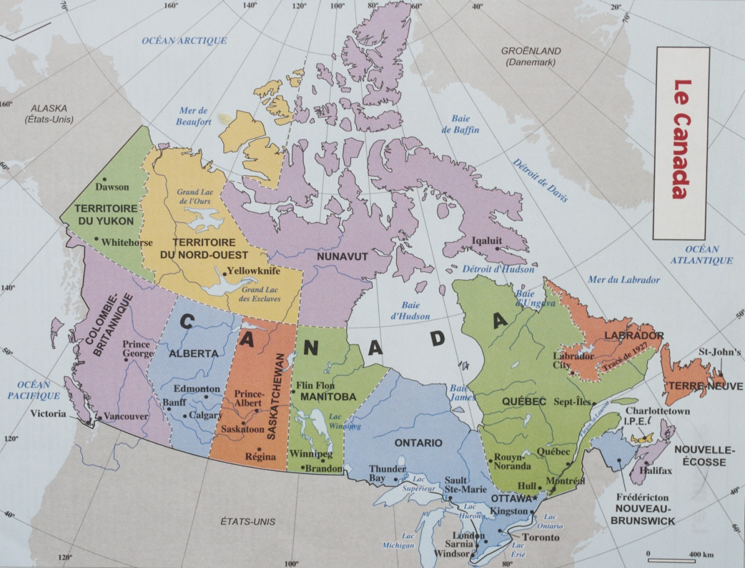
Склад території – 10 провінцій, 3 території

Slide 6
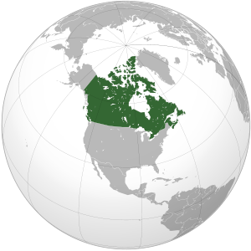
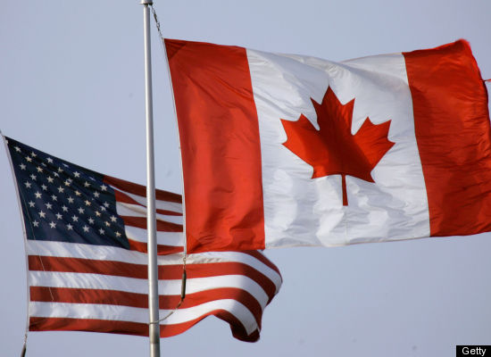
Економіко-географічне положення
Канада – високорозвинена держава Північної Америки, велика переселенська країна.
По суходолу межує з США – головним економічним і політичним партнером. Державний кордон між двома країнами є умовний.

Slide 7
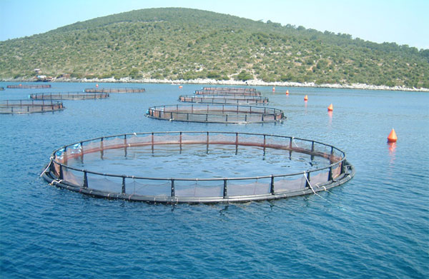
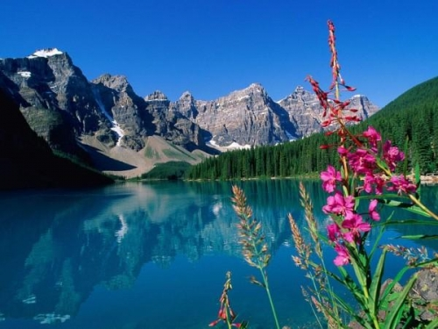
Канада має вихід до трьох океанів: Атлантичного, Тихого, Північно- Льодовитого океанів, але через складні природні умови 90% берегів не використовуються в господарстві.

Slide 8
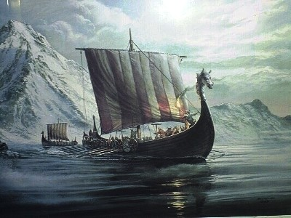
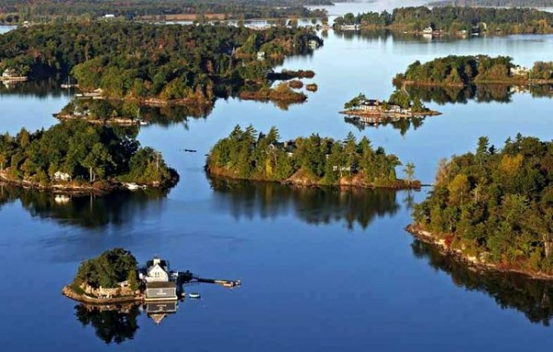
Історія формування території
Перші колонії європейців на території сучасної Канади з’явилися тут в Х ст., коли вікінги висадилися на берегах острова Ньюфаундленд та півострова Нова Шотландія.
Нова хвиля європейської колонізації розпочалася з 15 ст., коли англійські мореплавці досягли Ньюфаундленда. З часом тут виникли поселення англійських, французьких, іспанських та португальських моряків.
Заселення та дослідження Канади почалися із середини 16 ст., коли французи заснували свої колонії вздовж річки Святого Лаврентія, а на північ та захід від неї виникли англійські володіння.

Slide 9
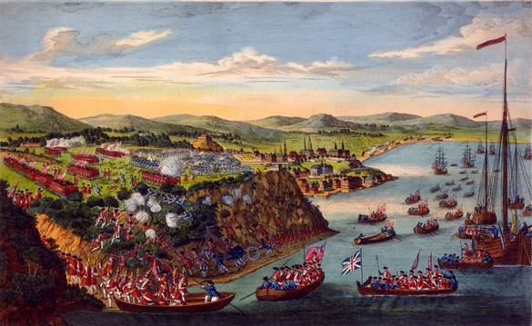
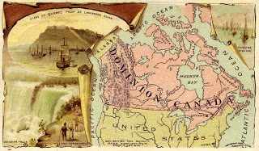
У 17-18 ст. територія Канади стала ареною запеклої боротьби між Великою Британією та Францією.
У 1763 році після тривалої війни Франція втратила володіння і Канада стала британською колонією.
У 1867 році Канада дістала статус домініону(вищу ступінь автономії, яку могла досягти британська заморська територія).
Повна незалежність країни була визнана в 1931 році. В сучасних межах Канада існує з 1949 року.

Slide 10
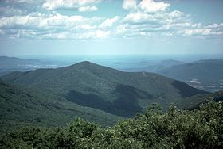
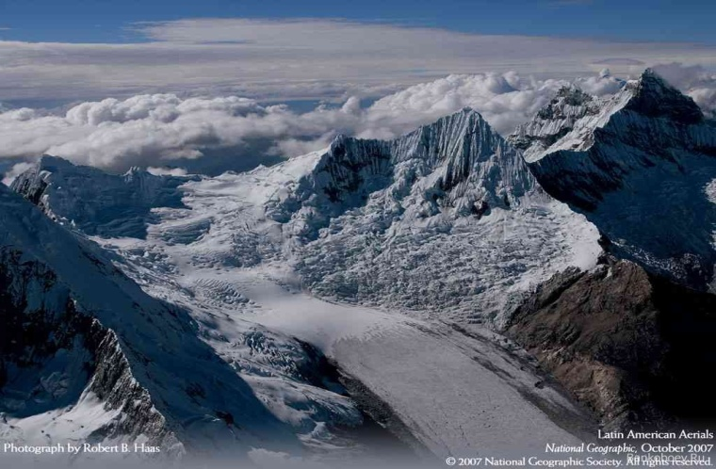
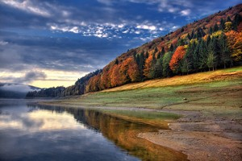
Природні умови
У рельєфі Канади переважають рівнини: Лаврентійська височина та Внутрішні рівнини.
На заході тягнуться високі сейсмічно активні гори Кордильєри, на сході – давні низькі Аппалачі.
Гори Аппалачі
Більша частина Канади лежить у арктичному та субарктичному поясах. Тільки південні території Канади простягаються в помірному кліматичному поясі.
гори Кордильєри

Slide 11
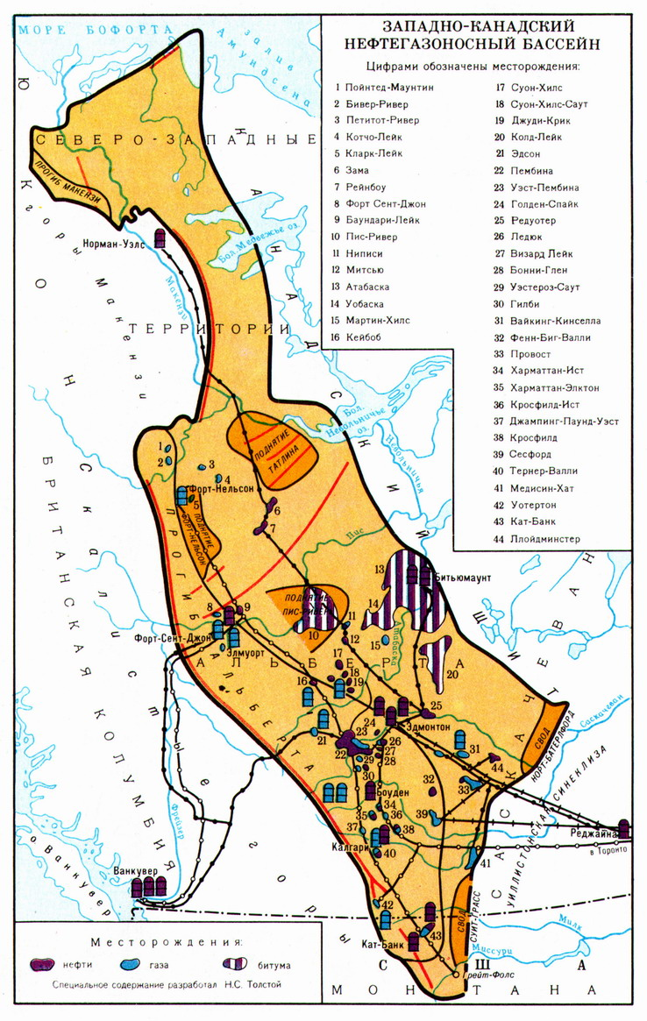
Природні ресурси
З паливних корисних копалин Канада має великі поклади нафти і природного газу, що зосереджені в Західноканадському басейні.
Запаси кам’яного вугілля містяться у Західному басейні.

Slide 12
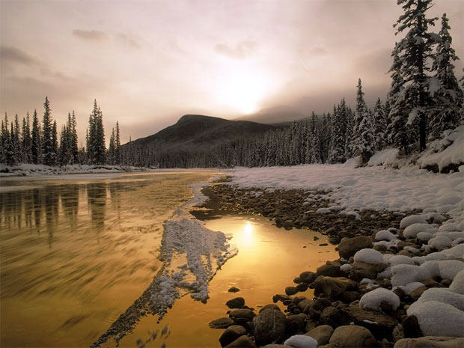
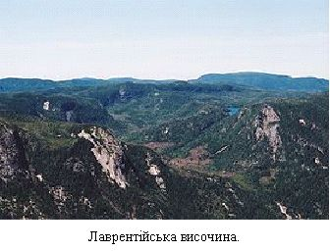
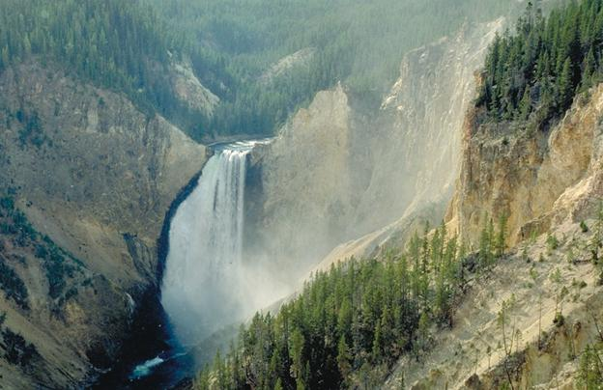
З рудної сировини є значні поклади залізної руди в Приозерному басейні;
мідних, нікелевих, поліметалевих, уранових руд та платини – на Лаврентійській височині;
золота та срібла – в горах на північному сході;

Slide 13
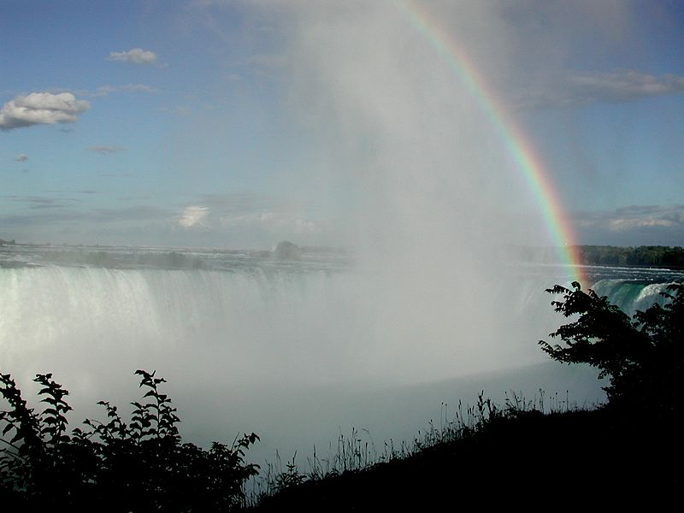
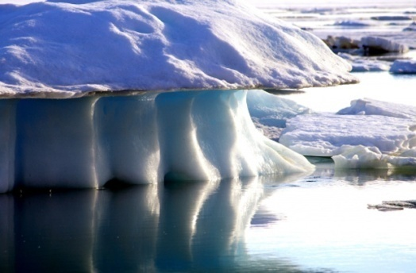
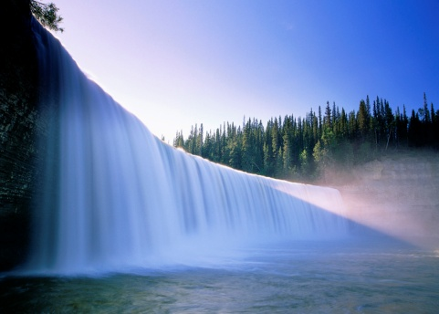
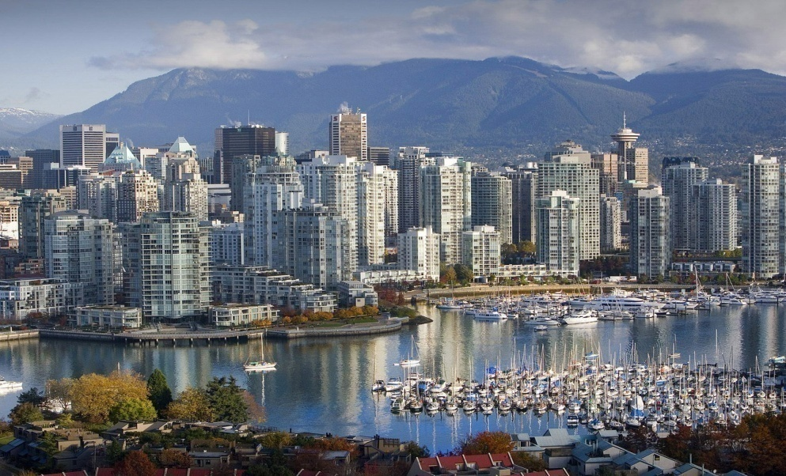
Водні ресурси Канади дуже значні: на країну припадає 15% прісної води світу. Річки Лаврентійської височини та Кордильєр порожисті, мають великий гідроенергопотенціал. Найдовша річка Канади – Макензі.
Водоспад «Підкова», або «Канадський водоспад», один із трьох водоспадів Ніагари

Slide 14
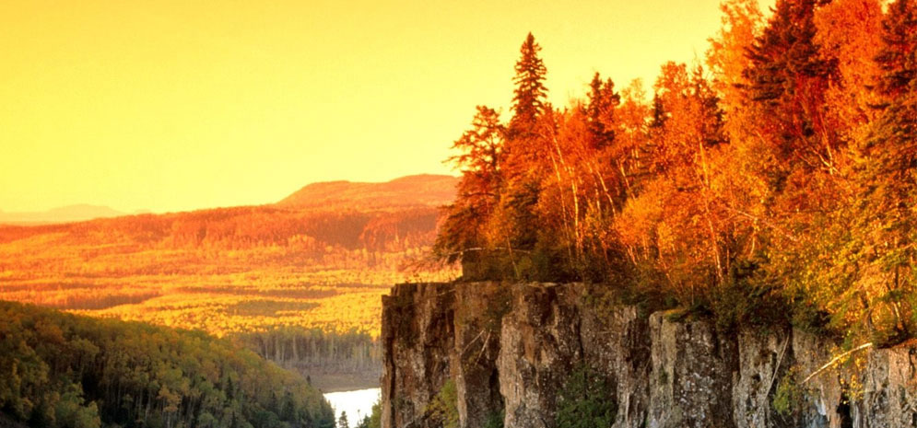
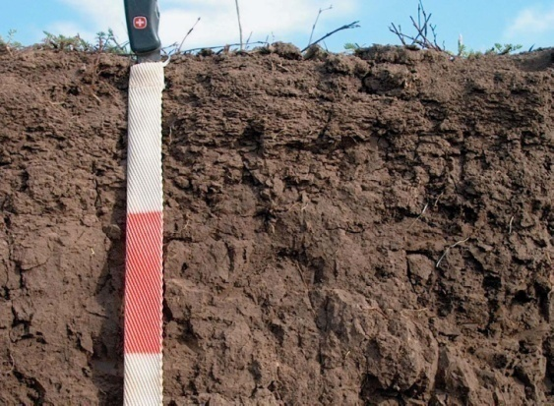
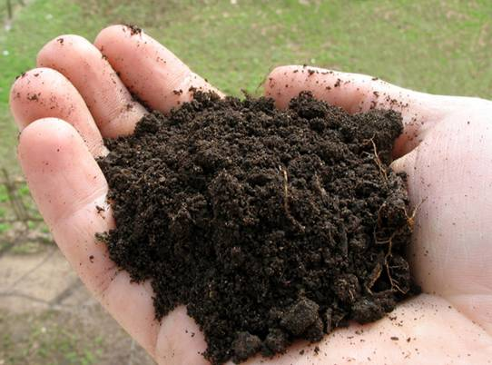
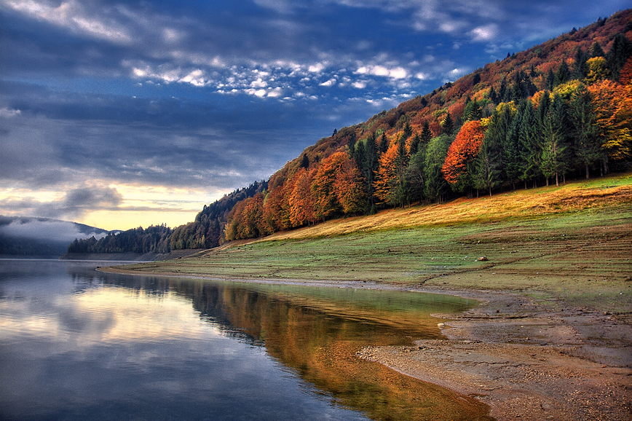
У країні є значні площі родючих ґрунтів. Найкращі з них – чорноземи – у центральній частині Канади. На сході та крайньому заході країни переважають родючі бурі та лісові ґрунти.

Slide 15
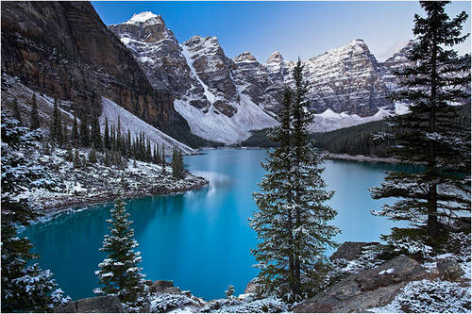
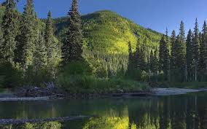
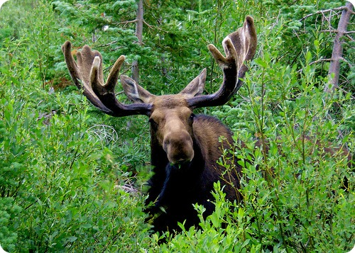
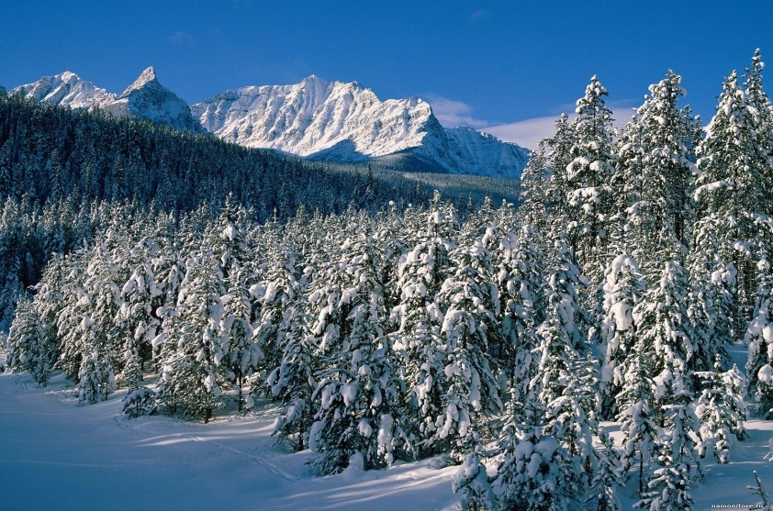
Країна дуже багата на лісові ресурси. Половина її території зайнята лісами. Тут багато цінних хвойних порід: ялиця, модрина, ялина.

Slide 16
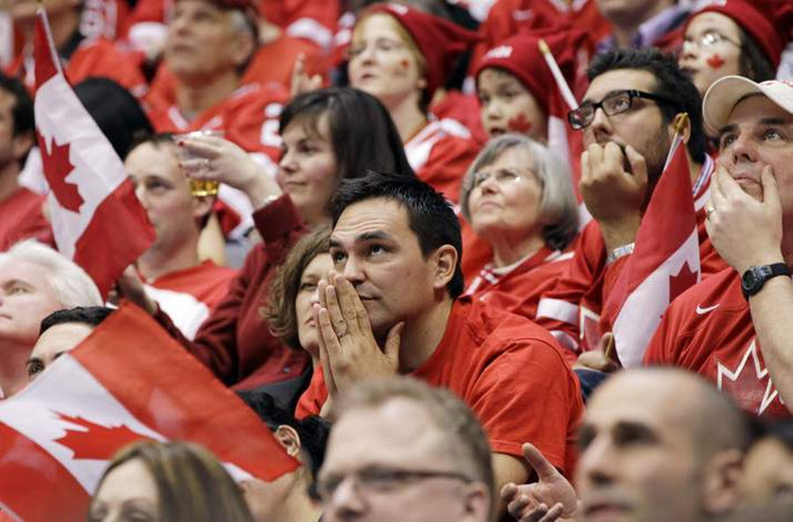
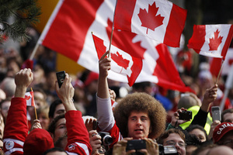
Населення
Перший тип відтворення населення;
Природний приріст = 4 чол./тис.,
Середня густота населення – 3,4 чол./км²
З природних причин понад 90% населення концентрується на кордоні із США.

Slide 17
Типова двонаціональна країна: 45% її населення – англоканадці, 30% - франкоканадці.
В Канаді багато національних меншин: німців, італійців, китайців.
Велика українська діаспора зосереджена переважно в степових провінціях.

Slide 18
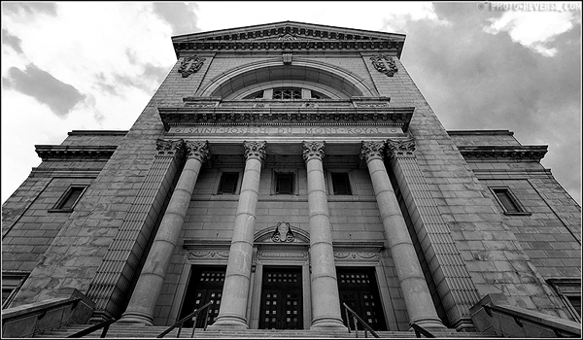
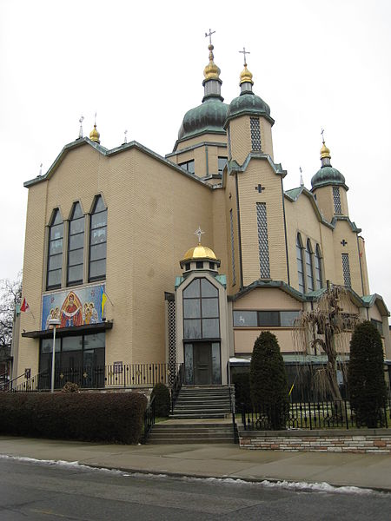
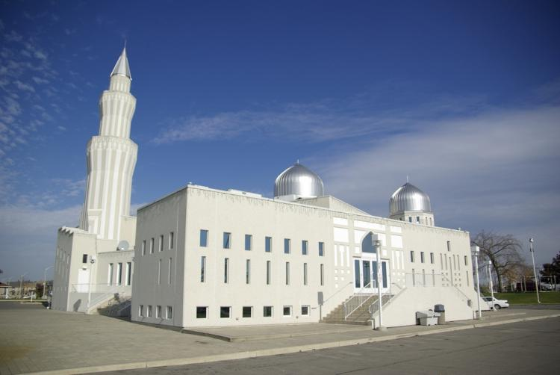
Серед віруючих переважають християни: майже 50% з них є протестантами, понад 40% - католиками.
Собор Святого Джозефа у Монреалі
(провінція Квебек)
Українська Католицька Єпархія Торонто
Мечеть Бейт уль Іслам у Калгарі
(провинція Альберта)

Slide 19
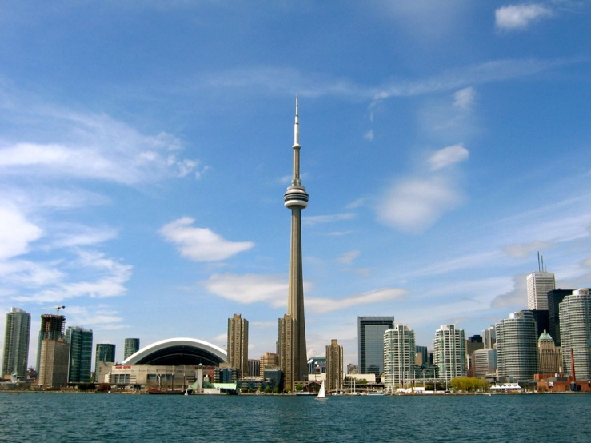
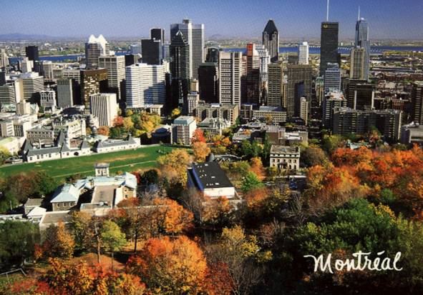
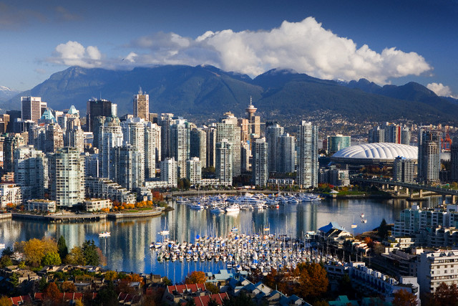
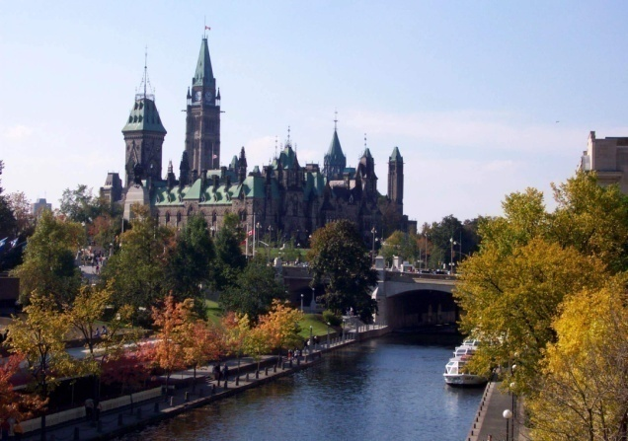
Рівень урбанізації високий – 77%
В країні є 4 міста-мільйонники:
Торонто (4,3 млн чол.)
Монреаль (3,3 млн чол.)
Ванкувер (2 млн чол.)
Оттава (1 млн чол.)
Торонто
Монреаль
Ванкувер
Оттава

Slide 20
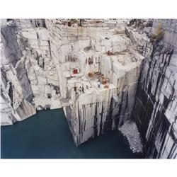
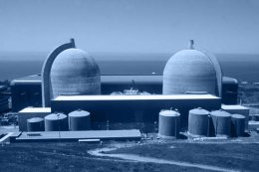
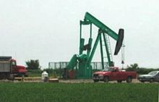
Господарство
Понад 50% населення працюють у невиробничій сфері.
Держава зберігає свою аграрно-сировинну спеціалізацію: вивозить на світовий ринок мінеральну, лісову та сільськогосподарську сировину.
Провідна галузь промисловості – гірничодобувна (експортується близько 80% видобутої сировини).
Особливе значення має вивезення нікелю, свинцю, урану, цинку, азбесту, золота.

Slide 21
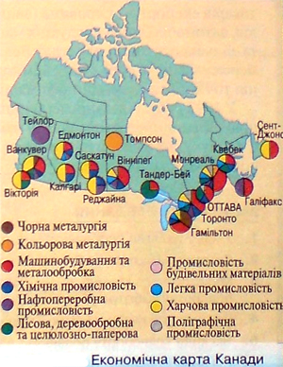

Slide 22
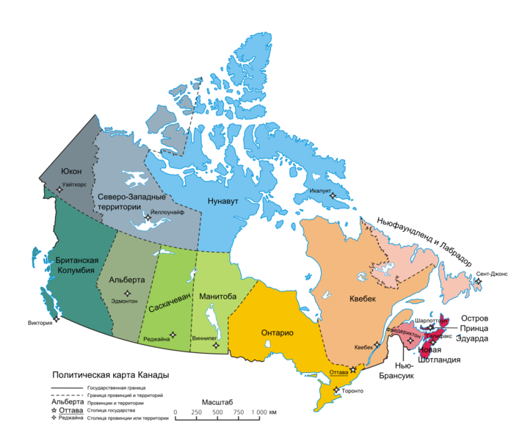
Основні райони видобутку енергетичної сировини — пров. Альберта, Британська Колумбія і Саскачеван, які забезпечують 98% обсягів цієї продукції.
Основні райони видобутку неенергетичних корисних копалин — провінції Онтаріо, Квебек, Британська Колумбія.

Slide 23
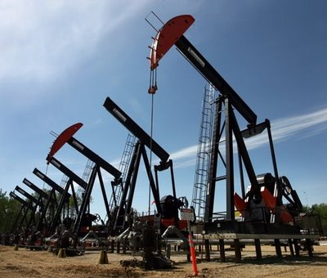
Паливна промисловість
Нафтопереробка зосереджена у великих портах: Монреалі, Ванкувері, а також поблизу місць видобування сировини – в Едмонтоні.
ГЕС в електроенергетиці відіграють провідну роль; на них припадає 61% усієї виробленої електроенергії.
ТЕС працюють біля великих міст і дають 22% електроенергії.
АЕС забезпечують потреби в електроенергії центральних провінцій і виробляють 17% від її загальної кількості.

Slide 24
Чорна металургія представлена підприємствами повного циклу, що працюють на власній сировині. Продукція цієї галузі повністю забезпечує власні потреби господарства. Основними її центрами є Гамільтон, Су-Сент-Марі, Сідні.
З галузей кольорової металургії, що використовують переважно власну сировину і власну дешеву енергію, розвинуто виробництво міді, свинцю, нікелю, титану, кобальту, платини, золота, срібла. Основні її центри - Садбері, Трейл, Томпсон, Монреаль, Норанда.

Slide 25
З галузей машинобудування переважають автомобіле-, судно-, літако-, локомотивобудування, виробництво сільськогосподарських машин тощо.
Розвинуто також виробництво промислового устаткування, точного електромашинобудування.

Slide 26
Центри машинобудування:
Автомобілебудування: Ванкувер, Вінніпег, Торонто, Уінсор;
Суднобудування:Ванкувер, Вікторія, Галіфакс;
Літакобудування та космічна техніка: Монреаль;
Електротехніка: Калгарі, Торонто, Оттава;
Залізничне машинобудування: Монреаль

Slide 27
Хімічна промисловість, що використовує власну сировину, охоплює виробництво пластмас, мінеральних добрив, хімічних волокон, за виробництвом яких Канада посідає 5-те місце в світі.
Основний район хімічної промисловості — південь провінції Онтаріо.
Деревообробна та целюлозно-паперова галузі за обсягом експорту своєї продукції виводять Канаду на 1-ше місце в світі. Центри галузі зосереджено в провінціях Онтаріо, Квебек, Британська Колумбія.

Slide 28
Сільське господарство
У галузевій структурі переважає тваринництво: м’ясо-молочне скотарство, свинарство птахівництво поширені на півдні центральних провінцій.
Рибальство відіграє важливу роль у приатлантичних та західних провінціях.
Зернова галузь є однією із найбільш прогресуючих. За експортом пшениці та ячменю Канада посідає одне з перших місць у світі. Вирощують також овес, льон, рапс, тютюн.

Slide 29
Транспорт
У Канаді розвинуто всі види транспорту. Найгустіша транспортна мережа - поблизу кордону із США(південь Канади).
У перевезеннях пасажирів головну роль відіграє автотранспорт. Через усю країну побудовано швидкісні автостради.
Дві трансканадські залізниці утворюють розгалужену мережу по всій країні.
Розвинутий і трубопровідний транспорт. Нафто- і газопроводи простягаються до США.
У міжнародній перевезеннях велике значення має морський та повітряний транспорт. Найбільшими морськими портами є Ванкувер, порти Монреаля та Галіфакса. Найбільший аеропорт країни – Монреаль.

Slide 30
Міжнародні економічні зв’язки
Основними торгівельними партнерами країни є США, на які припадає понад 70% товарообігу.
Зростають економічні зв’язки країни з Японію та Мексикою.
Канада експортує майже 30% ВНП.
Серед товарів експорту — сировина (свинець, цинк, нікель), прокат кольорових металів, автомобілі, інша продукція машинобудівної, деревообробної промисловостей та сільського господарства. Велика частка електроенергії експортується в мережу США.

Slide 31
Канадці українського походження
Україноканадці, за офіційними даними — 9-а за чисельністю мовно-етнічна група Канади, їх у країні — 1 209 085 (станом на 2011рік)
Україноканадці є найбільшою слов'янською діаспорою на території Канади.

Slide 32
У політиці:
До етнічних українців, які досягли успіху на політичній сцені Канади, можна віднести Вільяма Гавриляка, який тричі був обраний мером міста Едмонтон, чинного прем'єр-міністра Альберти Едварда Стельмаха, депутата Національної Асамблеї (парламенту) Канади Бориса Вжесневського.
Але найбільших успіхів серед українців Канади на політичній арені досяг Роман Гнатишин, який у 1990–1995 роках займав посаду генерал-губернатора Канади.
Прем'єр Альберти Едвард Стельмах і депутат парламенту Альберти Євген Звоздецький
Гавриляк Вільям
Перший мер міста Едмонтон (провінція Альберта)
Гнатишин Роман
24-й генерал-губернатор Канади

Slide 33
У спорті:
Легендарна трійка «Uke-line» — Вік Стасюк, Бронко Хорват і Джонні Буцик— від 1956 до 1960 року захищала кольори вже американської хокейної команди Національної хокейної ліги(НХЛ) Бостон Брюїс.
У команді “Торонто Мейпл Ліфс” сьогодні грає уродженець Києва Олексій Понікаровський.
Багаторазовим учасником збірної Канади з регбі є Кевін Ткачук , котрий серед небагатьох північноамериканців був удостоєний честі зіграти за Варварів (Barbarians) — команду-легенду — збірну кращих гравців світу.
«Uke-line»
Олексій Понікаровський
Кевін Ткачук

Slide 34
У мистецтві:
У канадськоукраїнських громадах та поза їх межами відвідування гуртків українського танцю популярне дозвілля, особливо для дітей. Є сучасні професійні ансамблі: «Шумка», «Русалка» та десятки самодіяльних колективів.
Мистецтво розписування писанок, які в Канаді називають «українські великодні яєчка» (англ.Ukrainian easter eggs), стає щораз популярнішим серед загалу в Канаді. Найбільша у світі писанка знаходиться у місті Вегревіль, Альберта.
Українські танцюристи на фестивалі у Британській Колумбії

